Slide 1
设计模式
王春柳

Slide 2
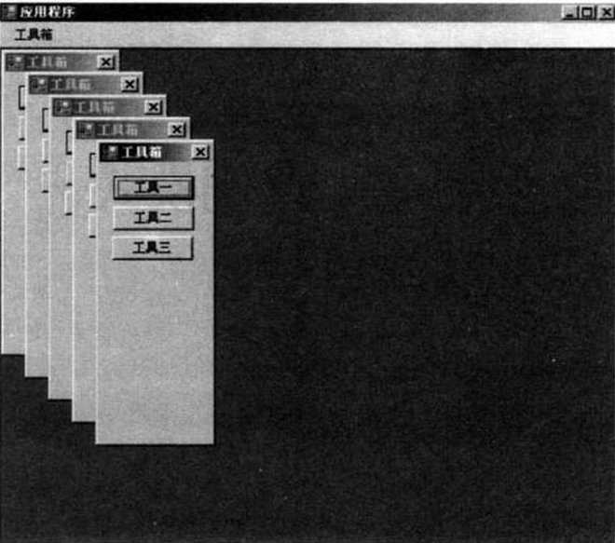
问题一：如何使一个对象只被创建一次？
创建对象：
FormToolbox ftb= new FormToolbox();
对象的创建不受控制，可创建任意多个
很多情况如：线程池、缓存、对话框、日志对象、注册表、数据库连接等，我们需要一个对象或者需要控制实例的个数

Slide 3
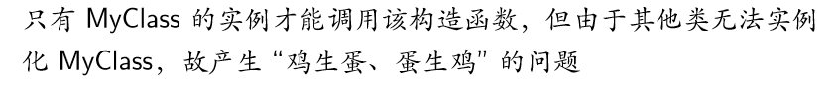
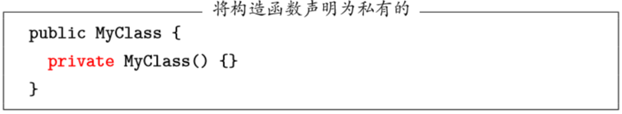

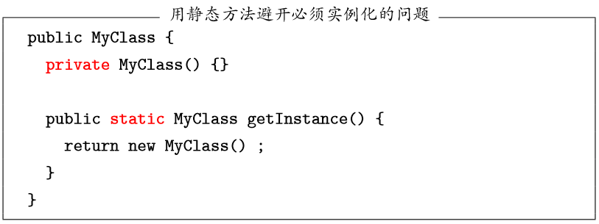
问题一：如何使一个对象只被创建一次？
限制用new创建对象
私有构造函数+公有类方法

Slide 4
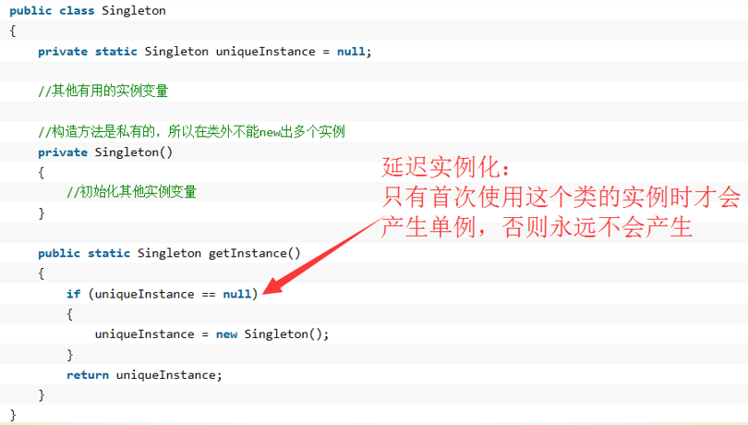
利用静态变量来记录类的唯一实例

Slide 5
解决方案
一眼看去，Singleton似乎有些像全局对象。但是实际上，并不能用全局对象代替Singleton模式，这是因为：其一，大量使用全局对象会使得程序质量降低，而且有些编程语言例如C#，根本就不支持全局变量。其二，全局对象的方法并不能阻止人们将一个类实例化多次：除了类的全局实例外，开发人员仍然可以通过类的构造函数创建类的多个局部实例。而Singleton模式则通过从根本上控制类的创建，将保证只有一个实例这个任务交给了类本身，开发人员不可能再有其它途径得到类的多个实例。这一点是全局对象方法与Singleton模式的根本区别。
全局变量：在java中，全局变量基本上就是对对象的静态(static)引用，如果将对象赋值给一个全局变量，那么就必须在程序一开始时就创建好对象而不是延迟实例化，造成资源的浪费；全局变量可以提供全局访问但是不能确保只有一个实例，用许多全局变量指向许多小对象会造成命名空间的污染。
类构造函数私有和类自身的静态方法：让类自身负责保存它的唯一实例(静态变量)。这个类可以保证没有其他实例可以被创建（通过截取创建新对象的请求），并且它可以提供一个访问该实例的方法（静态方法）。这就是Singleton模式。换句话说，创建实例的事情由我自己来做，不允许别人随便创建。

Slide 6
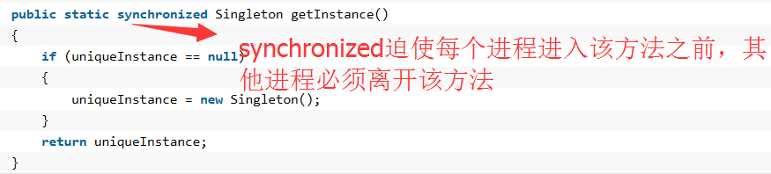
处理多线程
在多线程情况下，上述的getInstance方法可能会返回不同的实例（比如两个线程同时判断出uniqueInstance为null，接下来就会产生两个不同的实例），为了解决这种情况，可以使用以下方法：
1.使用synchronized关键字将getInstance()方法变成同步方法

Slide 7
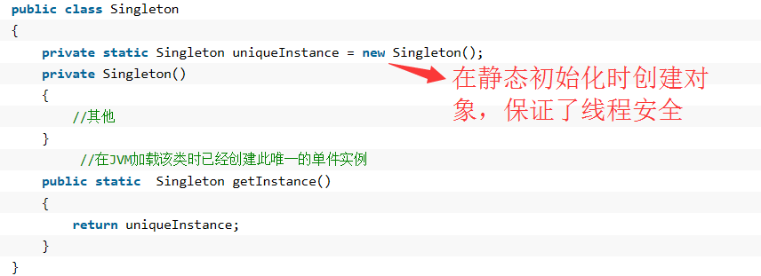
处理多线程
java提供的这种并发控制方法在此处可能会使性能严重降低：只有第一次执行getInstance()方法时才需要同步，之后每次调用这个方法时，同步都会成为累赘，若getInstance()需要被频繁执行，则性能会大大降低。
2.使用“急切”创建实例，而不用延迟实例化

Slide 8
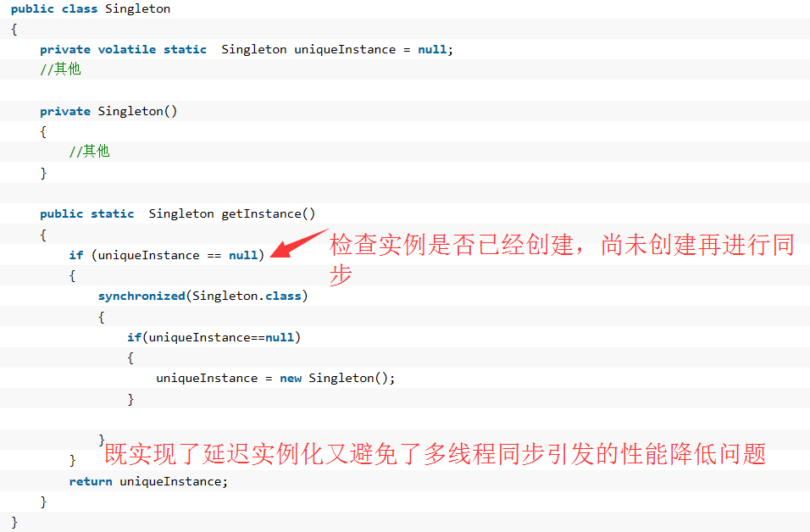
如果这个对象非常耗费资源，而在程序的执行过程中并没有使用到它，那就造成资源的浪费了。
3.用“双重检查加锁”，在getInstance()中减少使用同步

Slide 9
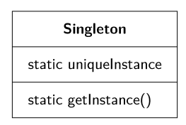
单例模式小结
很多情况如：线程池、缓存、对话框、日志对象、注册表、数据库连接等，我们需要一个对象或者需要控制实例的个数时，应当使用单例模式。
单例模式确保一个类只有一个实例，并提供一个全局访问点主要用于对象的创建。

Slide 10
单件模式小结
最好不要继承单件类。因为必须把单件的构造器改为public或protected，就不是真正的单件了。
因为每个类加载器都有自己的命名空间，不同的类加载器可能会加载同一个类，所以在使用单件模式时多个个类加载器可能有机会各自创建自己的单件实例，解决办法：自行指定类加载器，并指定同一个类加载器。

Slide 11
应用场景总结
1.要求生成唯一序列号的环境；
2.整个项目需要一个共享访问点或共享数据；如web页面上的计数器；
3.创建一个对象消耗的资源过多；如访问IO和数据库等资源；

Slide 12
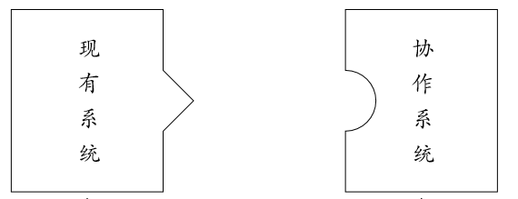
问题二：将类的接口转换为想要的接口

Slide 13
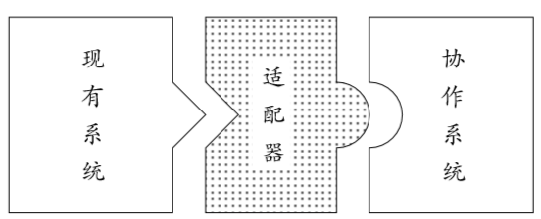
问题二：将类的接口转换为想要的接口
这个适配器实现了你的类所期望的接口，而且这个适配器也能和新的类库/协作系统的接口沟通

Slide 14
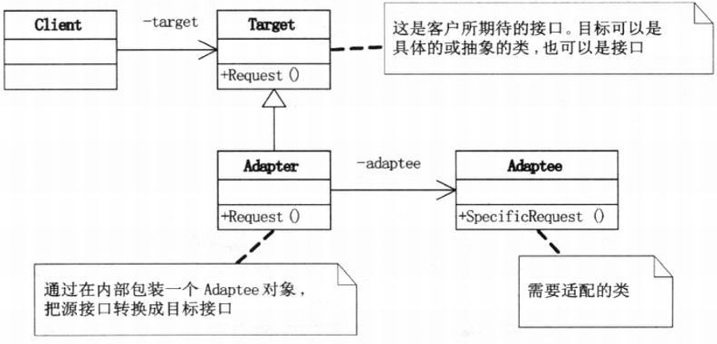
适配器模式
两种适配器模式
类适配器模式：通过多重继承对一个接口与另一个接口进行匹配，而C#、JAVA都不支持多重继承，所以我们主讲对象适配器

Slide 15
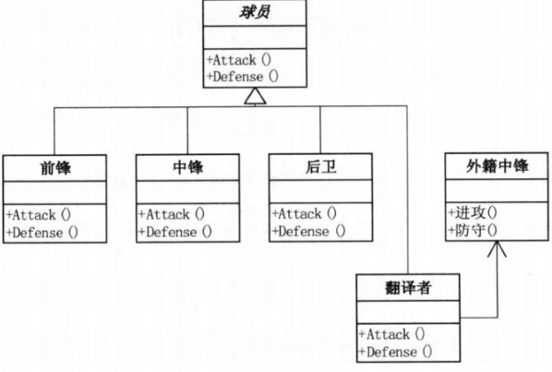
适配器模式
从类图中我们也知道需要修改的只不过就是 Adapter 类的内部结构，即 Adapter 自身必须先拥有一个被适配类的对象，再把具体的特殊功能委托给这个对象来实现。

Slide 16
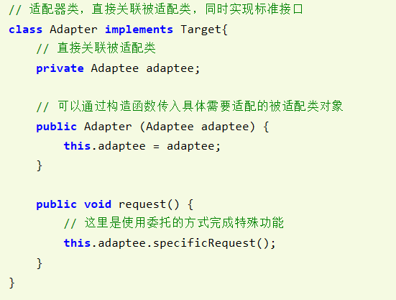
实例
使用对象适配器模式，可以使得 Adapter 类（适配类）根据传入的 Adaptee 对象达到适配多个不同被适配类的功能。

Slide 17
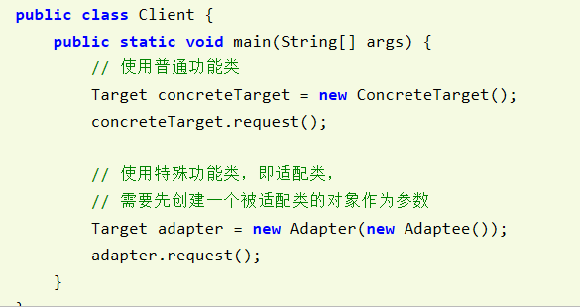
实例

Slide 18
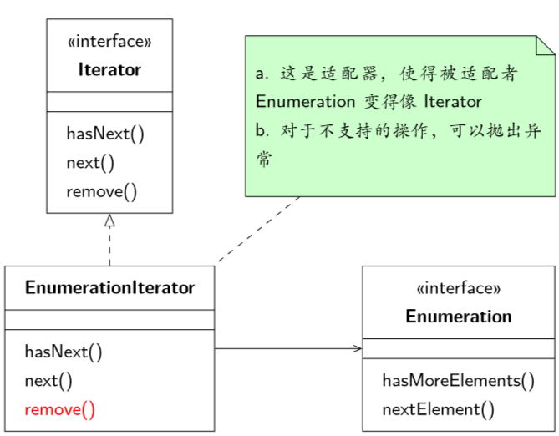
实例（枚举器、迭代器）
较新的 JDK 更新了 Collection 类型，开始使用 Iterator 接⼝，该接⼝和 Enumeration 接⼝相似，也可以遍历集合中的每个元素，但不同的是该迭代器还可以删除元素
我们要调用遗留代码提供的服务，但遗留代码暴露的是老式的 Enumeration 接⼝，⽽我们希望在新的代码中只使用 Iterator，应该如何处理？

Slide 19
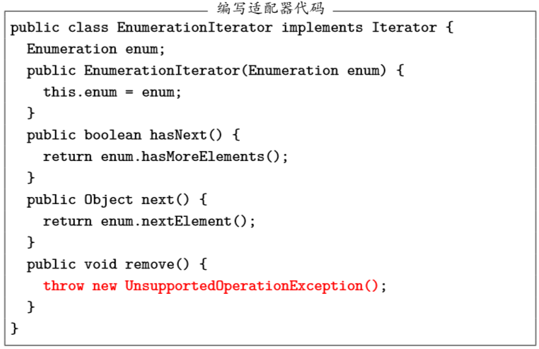
实例

Slide 20
客户使用适配器的过程
1 客户通过目标接⼝调用适配器的⽅法对适配器发出请求
2 适配器使用被适配者接⼝把请求转换成被适配者的⼀个或多个调用请求
3 客户收到调用结果，但并未察觉这⼀切是适配器在起转换作用

Slide 21
应用场景总结
系统需要使用现有的类，而这些类的接口不符合系统的接口。
想要建立一个可以重用的类，用于与一些彼此之间没有太大关联的一些类，包括一些可能在将来引进的类一起工作。
两个类所做的事情相同或相似，但是具有不同接口的时候。
旧的系统开发的类已经实现了一些功能，但是客户端却只能以另外接口的形式访问，但我们不希望手动更改原有类的时候。
使用第三方组件，组件接口定义和自己定义的不同，不希望修改自己的接口，但是要使用第三方组件接口的功能。

Slide 22
扁鹊的医术
魏文王：你们家三个兄弟谁的医术最好呢？
扁鹊：长兄最好，中兄次之，我最差。
魏文王：那为什么你最有名呢？
扁鹊：长兄治病是治病于病情发作之前；中兄治病是治病于病情初起之时；我是治病于病情严重之时。
总结：如果能实现预防接口不同的问题，不匹配问题就不会发生；在小接口不统一问题发生之时，及时重构，问题就不至于扩大；只有碰到无法改变原有设计和代码的情况时，才考虑适配。

Slide 23
问题三：家庭影院好麻烦！
适配器 (Adapter) 模式将⼀个类的接⼝转换成另⼀个符合客户期望的接⼝。基本做法是将不兼容的对象包装起来，变成兼容对象
有时候某些类的接⼝非常复杂、庞⼤，为了简化对类的使用，需要改变接⼝使之简化，这就需要外观模式 (facade)
外观模式提供一个高层次的接口使得子系统更容易使用

Slide 24
问题三：家庭影院好麻烦！
欣赏家庭影院必须执行的任务
1 打开爆米花机
2 开始爆米花
3 将灯光调暗
4 放下屏幕
5 打开投影机
6 将投影机的输⼊切换到 DVD
7 将投影机设置在宽屏模式
8 打开功放
9 将功放的输⼊设置为 DVD
10 将功放设置为环绕立体声
11 将功放音量调到中 (5)
12 打开 DVD 播放器
13 开始播放 DVD

Slide 25
问题三：家庭影院好麻烦！
看完电影后，需要把⼀切都关掉，怎么办？
如果要听 CD 或⼴播，要怎么做？
如果要升级影院系统，要重新学习⼀套全新的操作流程？

Slide 26
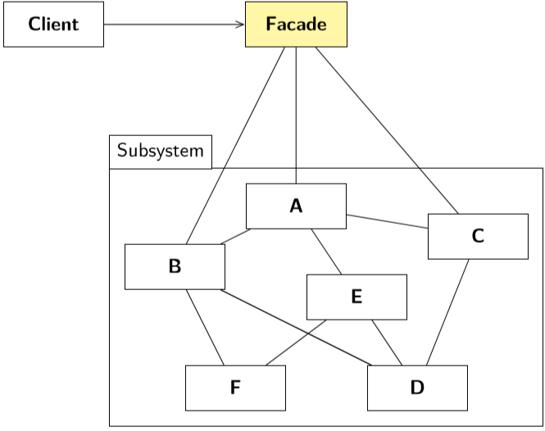
外观模式
1.外观（Facade）角色：客户端可以调用这个角色的方法。此角色知晓相关的子系统的功能和责任。
2.子系统角色：可以同时有一个或者多个子系统。每一个子系统都不是一个单独的类，而是一个类的集合。每一个子系统都可以被客户端直接调用，或者被外观角色调用。

Slide 27
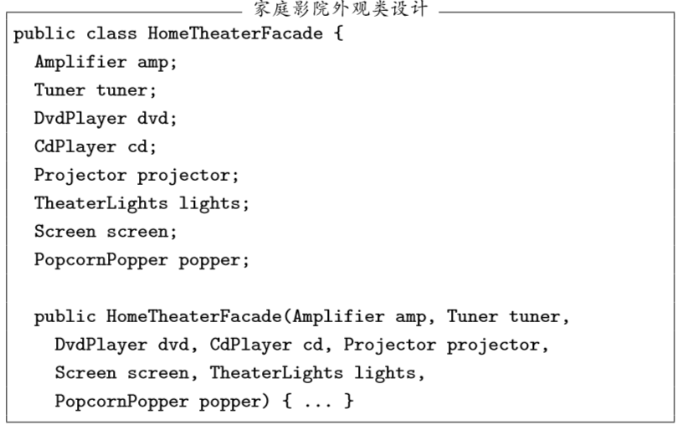
外观将子系统中每一个组件的引用都传入到它的构造器中，然后外观把它们赋值给相应的实例变量。外观类需要了解子系统的方法和属性，进行组合以备外界使用

Slide 28
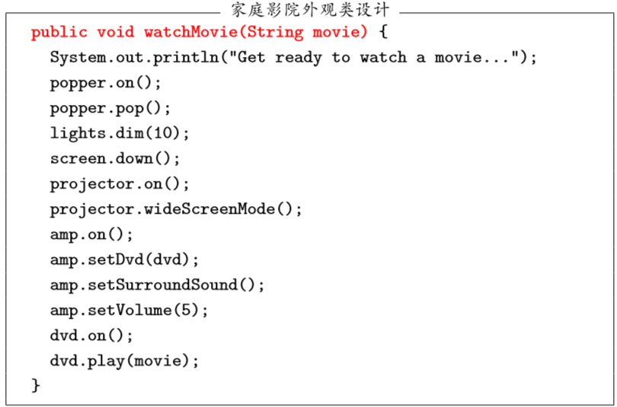

Slide 29
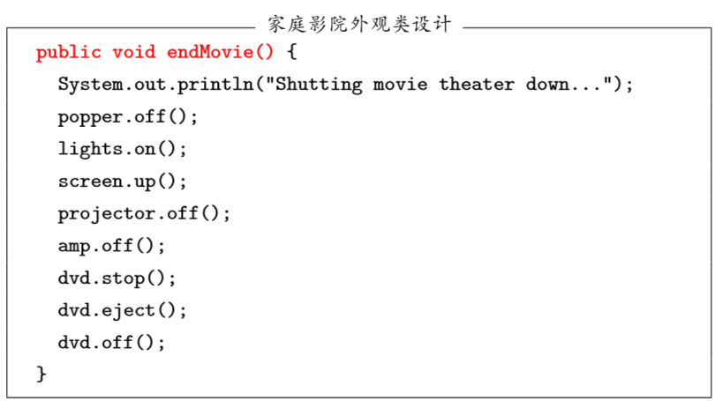

Slide 30
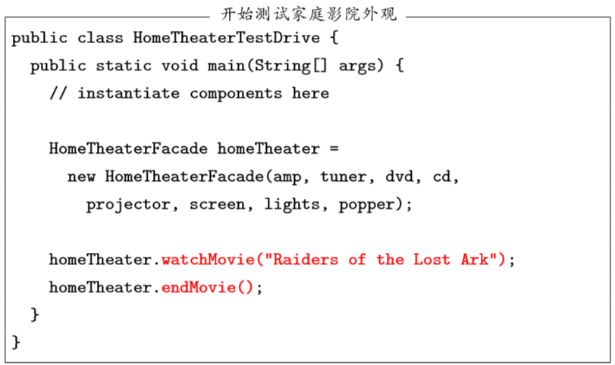

Slide 31
应用场景总结
1.设计初期阶段，应该有意识的将不同的两个层分离，如经典的三层架构
2.开发阶段，子系统因为不断地重构变得越来越复杂，大多数的模式使用时也会产生很小很小的类，外部调用变得复杂
3.在维护一个遗留的大型系统是时，可能这个系统已经非常难以维护和扩展，但新的需求又必须依赖于它（设计粗糙、高度复杂）

Slide 32
小结
当要使用⼀个类⽽该类接⼝不合期望时，使用适配器模式
当要简化⼀个很⼤的接⼝或⼀群复杂接⼝时，使用外观模式
适配器改变接⼝
外观封装⼦系统，将客户从⼦系统解耦
可以为⼦系统实现多个外观
适配器将对象包装起来改变其接⼝；装饰者将对象包装起来增加新⾏为；外观对象将⼀群对象包装起来以简化接⼝

Slide 33
设计原则小结
封装变化
多用聚合
少用继承
针对接⼝编程，不针对实现编程
尽最⼤可能将要交互的对象设计为松耦合的
对扩展开放，对修改封闭
依赖抽象，不要依赖具体类
只和朋友交谈

Slide 34
最少知识原则：只和朋友交谈
原则上，⼀个对象应该只和如下对象交互
该对象本身
做为⽅法参数传递进来的对象
该对象创建或实例化的对象
该对象实例变量所引用的对象 (关联对象，聚合对象)
不能调用从另一个调用中返回的对象的方法

Slide 35
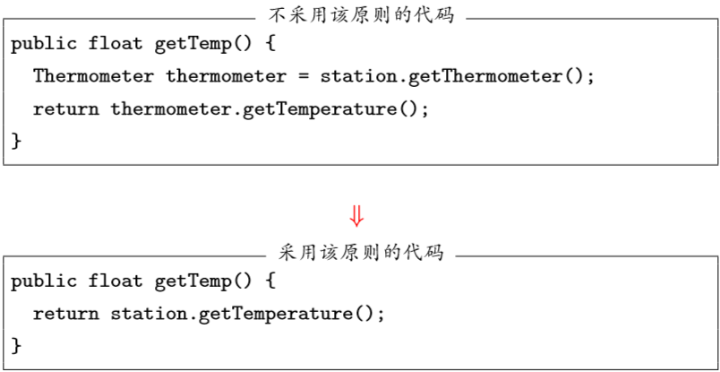
最少知识原则：只和朋友交谈
气象站取得温度计，温度计取得温度
气象站加入一个方法，用来取得温度

Slide 36
最少知识原则：只和朋友交谈
减少对象之间的依赖，减少软件的维护成功；
会导致更多的包装类被制造出来，导致复杂度和开发时间的增加，降低运行时的性能

